Slide 1

Projet ODE
Optimisation des Données de l’Entrepôt
Projet Master 2 MIAGE – Bordeaux 1
Thomas CHOURREAU
Brice ELISHA
Olivier ESSNER <olivier.essner (at) free.fr>
Bernard MOUMY NJANGA
Cédric VANDEVORDE

Slide 2
BACKUP-RESTORE du DWH

Slide 3
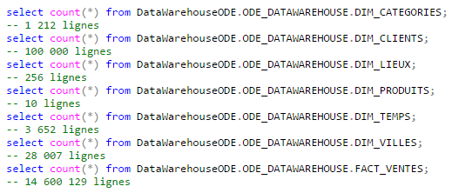
Fichier remplis
Sur GitHub, une base pré-remplie de DWH est disponible sous :
https://github.com/M2SIID-ODE/Projet_ODE/tree/master/Sources/BASE_DWH/BACKUP_DB/Backup_2015-09-14_10H12
Elle possède les volumétries suivantes :
Elle est découpée en 4 morceaux pour contounrer la limite de taille de fichier sous GitHub
Telecharger ces 4 fichiers au même endroit sur votre PC puis utiliser 7Zip (Freeware) pour décompresser le tout !

Slide 4
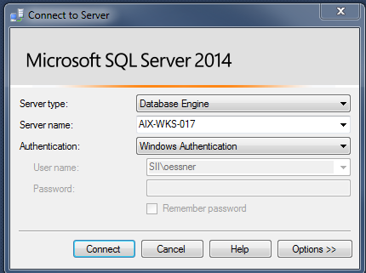
Backup du DWH
Etape 1 : Se connecter au serveur de base de données avec SSMS

Slide 5
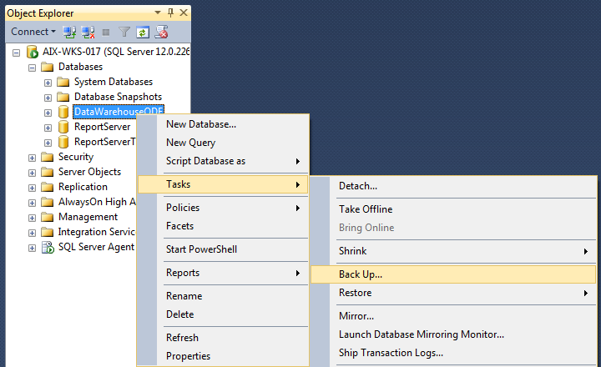
Backup du DWH
Etape 2 : Dans l’explorateur d’objet, menu-contextuel de la base à backuper, choisir “Backup”

Slide 6
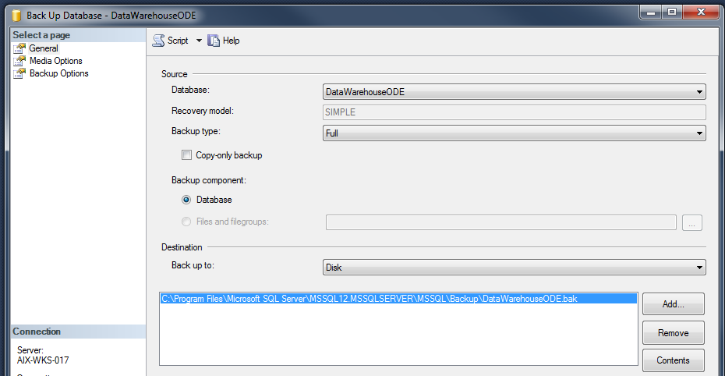
Backup du DWH
Etape 3 : Dans la section “General”, type de backup “FULL”
Avec le bouton “ADD3, specifier l’emplacement du fichier de backup

Slide 7
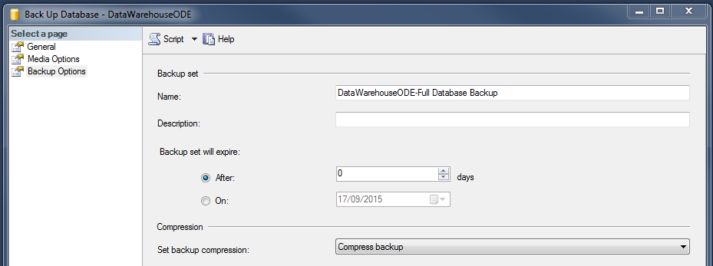
Backup du DWH
Etape 4 : Dans la section “Backup options”, dans “Compression”, choisir “Compress Backup”.
Optionel, mais recommandé pour le DWH à forte volumetrie !
Etape 5 : Cliquer sur OK et c’est parti !
NOTE : Inutile de zipper le fichier obtenu, le gain de taille est minime…

Slide 8
Restore du DWH
Etape 1 : Se connecter au serveur de base de données avec SSMS

Slide 9
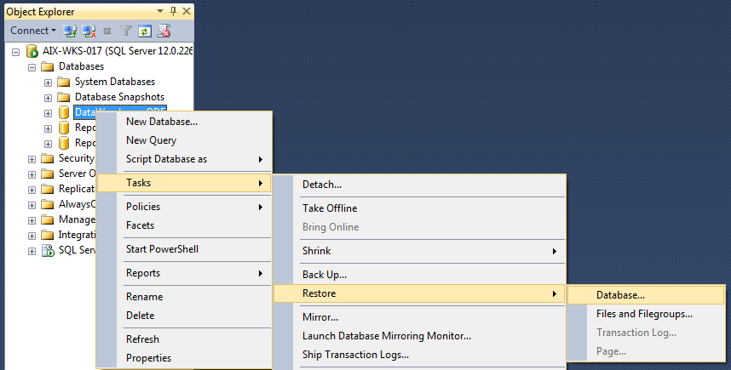
Restore du DWH
Etape 2 : Dans l’explorateur d’objet, menu-contextuel de la base à backuper, choisir “Restore” > “Database”

Slide 10
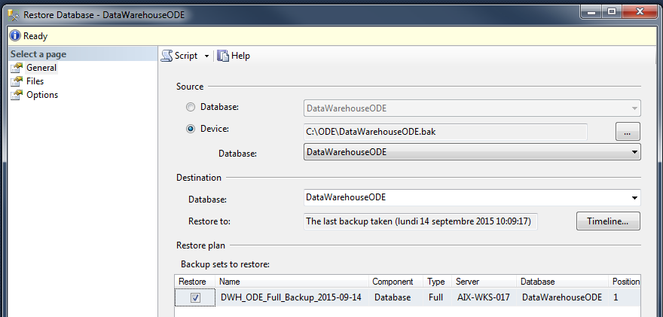
Restore du DWH
Etape 3 : Dans la section “General”, choisir “Device”, puis avec le bouton “…” préciser l’emplacement du fichier .bak

Slide 11
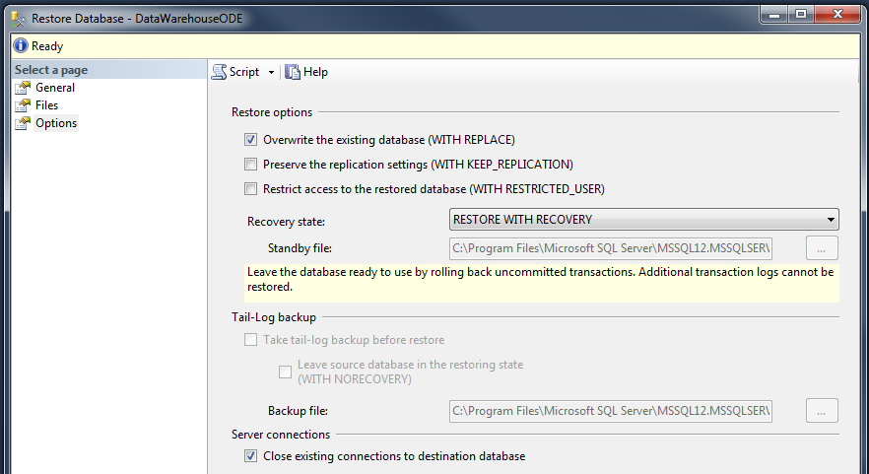
Restore du DWH
Etape 4 : Dans la section “Options”, cocher “Overwrite” et “Close existing connections”
Etape 5 : Cliquer sur OK et c’est parti !

